Slide 1

WEEZY ICON CUP
RUTA COMPETITIVA
AL TOP 700
Storyboard de montaje para explicar cómo jugar la copa, sumar puntos y buscar el lote Weezy
OBJETIVO VISUAL · TORNEO
Top 700: Weezy + Weezy Board
8 puntos: YM
Formato final 16:9 · 1920 × 1080 · 60–90 s
Notes:
Arte: official-event-hero-nac.jpg, fuente pública de Epic/CDN, validado a 1920×1080.
La separación Top 700 frente a 8 puntos sigue el guion vigente y el feed público consultado.
Guion: salidas/20260910T170634Z-guion-video-weezy-icon-cup.md.

Slide 2
VISTA 01 · 00:00–00:06
ANOTACIONES NO SE EXPORTAN
ESCENA 01
00:00–00:06
Hook: el objetivo es el Top 700
CAPA PRINCIPAL
Arte oficial a pantalla completa. El rótulo de meta entra sobre el espacio rojo de la derecha.
¿QUIERES A WEEZY?
ENTRA / SALE
OBJETIVO: TOP 700
00:00 corte desde negro
00:00.3 aparece “TOP 700”
00:06 sale con golpe de beat
MOVIMIENTO / EFECTO
Push-in 100% → 103%
Destello sobre el texto de meta
Corte seco al dato del evento
META COMPETITIVA
GUION
ASSETS EN EL PLANO
NOTA DE EDICIÓN
“Si quieres buscar el lote de Weezy, la meta del torneo es terminar dentro del Top 700.”
official-event-hero-nac.jpg
Texto editable: “OBJETIVO: TOP 700”
Acento de Weezy Board en segundo plano
La locución debe decir “según el feed público” para mantener la distinción entre dato del evento y promesa de recompensa.
Notes:
Visual: official-event-hero-nac.jpg, arte oficial de Epic/CDN.
Dato de premio: feed público de Fortnite Tracker, consultado en la investigación vigente.
No presentar el Top 700 como una garantía de entrega fuera de las condiciones del evento.

Slide 3

VISTA 02 · 00:06–00:14
ANOTACIONES NO SE EXPORTAN
ESCENA 02
00:06–00:14
WEEZY ICON CUP
Cuándo y cómo se juega
NAC
12 SEP
CAPA PRINCIPAL
Tarjeta oficial editable sobre el hero. La miniatura del teaser fija el ritmo del anuncio.
5:00–8:00 PM
SOLO BR · SOLO ZERO BUILD
HASTA 11 PARTIDAS
ENTRA / SALE
00:06 entra tarjeta
00:08 región y fecha
00:10 modos
00:14 corte a requisitos
CLIP OFICIAL
9.8 s aprox.
MOVIMIENTO / EFECTO
Card fade-up 240 ms
Datos aparecen por líneas
Teaser en picture-in-picture con playhead
REFERENCIA MP4
GUION
ASSETS EN EL PLANO
NOTA DE EDICIÓN
“La copa es el sábado 12 de septiembre, de 5:00 a 8:00 de la tarde en NAC, en Solo Battle Royale y Solo Zero Build.”
official-event-hero-nac.jpg
official-teaser-frame-2s.jpg
Texto: “NAC · 12 SEP · 5–8 PM · SOLO BR / ZB”
La hora mostrada es la de NAC. El video debe recomendar revisar la pestaña Competir si la cuenta usa otra región.
Notes:
Fuente de la ficha: https://www.fortnite.com/competitive/events/S42_WeezyIconCup?region=NAC&round=S42_WeezyIconCup_NAC
Horario: https://www.fortnite.com/competitive/events/S42_WeezyIconCup/schedule?region=NAC
Clip original: official-teaser.mp4, 1920×1080, aproximadamente 9.8 s. El frame mostrado se extrajo a los 2 s para ubicarlo en la edición.

Slide 4

VISTA 03 · 00:14–00:20
ANOTACIONES NO SE EXPORTAN
ESCENA 03
ANTES DE JUGAR
00:14–00:20
Antes de entrar a Competir
01
13 años o edad mínima local
CAPA PRINCIPAL
02
AMF / MFA habilitada
Checklist visual de acceso. El hero se mantiene como ancla y el checklist ocupa el espacio de lectura.
03
Región: NAC
ENTRA / SALE
00:14 aparece checklist
00:15 edad mínima
00:17 AMF/MFA
00:20 corte a puntos
04
Revisar pestaña Competir
CHECKLIST PREVIO
MOVIMIENTO / EFECTO
Tick-in por requisito
Subrayado naranja en AMF/MFA
Zoom-out para revelar la región
GUION
ASSETS EN EL PLANO
NOTA DE EDICIÓN
“Antes de jugar, comprueba la edad mínima local, activa AMF o MFA y revisa que la pestaña Competir te muestre la copa en NAC.”
official-event-hero-nac.jpg
YM · emoticono como acento
Checklist editable: edad · AMF/MFA · región NAC
Estos requisitos salen de la ficha oficial. No sustituirlos por una explicación genérica de elegibilidad.
Notes:
Ficha oficial: https://www.fortnite.com/competitive/events/S42_WeezyIconCup?region=NAC&round=S42_WeezyIconCup_NAC
Los requisitos explícitos del snapshot son 13 años o la edad mínima local y AMF/MFA habilitada.

Slide 5
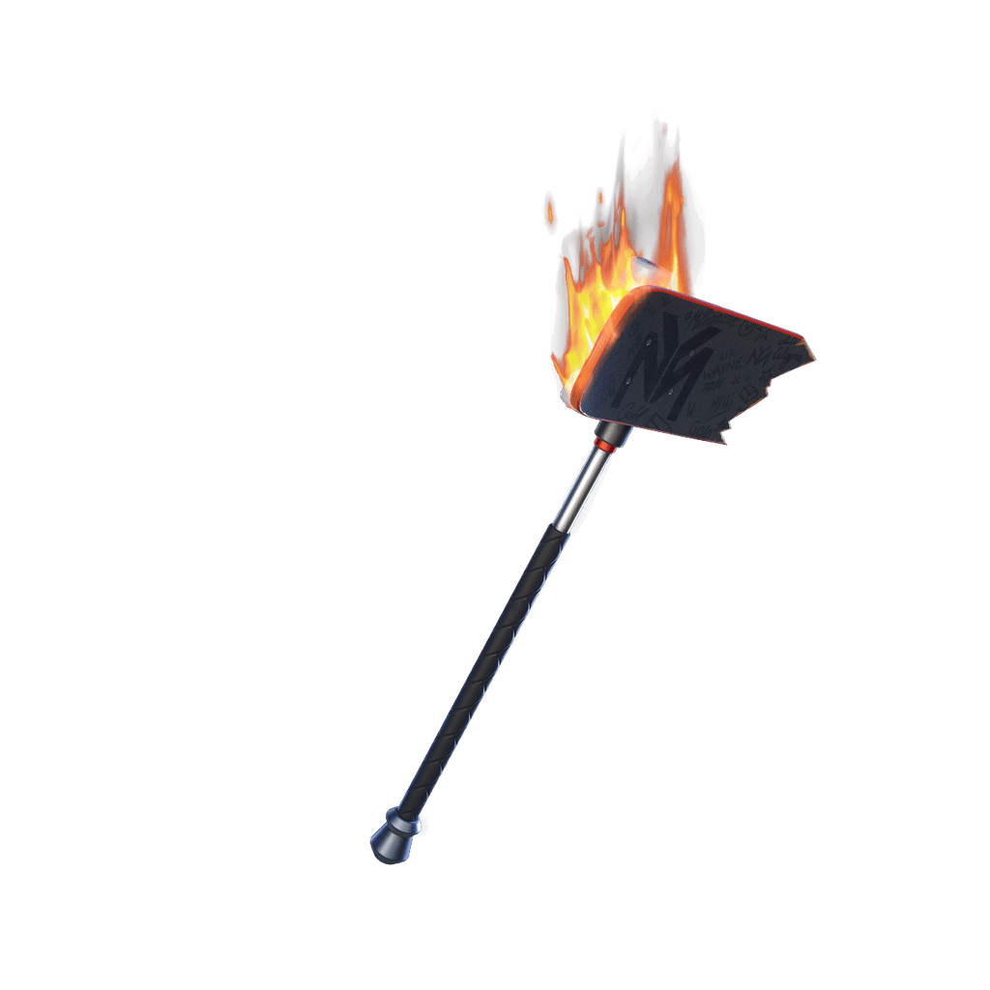
VISTA 04 · 00:20–00:31
ANOTACIONES NO SE EXPORTAN
ESCENA 04
PUNTUACIÓN
00:20–00:31
La tabla que decide tus puntos
VICTORIA ROYALE
+7
2.º LUGAR
+4
HASTA
11 PARTIDAS
CAPA PRINCIPAL
3.º LUGAR
+2
Puntuación editable a la izquierda. El arte oficial queda como fondo de apoyo y no compite con los números.
4.º–50.º
+1
ENTRA / SALE
ELIMINACIÓN
+2
00:20 Victoria +7
00:22 colocaciones
00:26 eliminación +2
00:31 pasa a meta
MOVIMIENTO / EFECTO
Count-up de cada cifra
Entrada de filas por orden
Flash naranja en +2 de eliminación
CADA ELIMINACIÓN CUENTA
GUION
ASSETS EN EL PLANO
NOTA DE EDICIÓN
“Victoria Royale suma 7. Segundo lugar, 4. Tercero, 2. Del cuarto al 50, 1. Cada eliminación suma 2.”
official-event-hero-nac.jpg · background
Tabla editable de puntos
Weezy Boardbreaker · pico como acento
Los valores vienen del feed público del evento. Mantenerlos separados del material visual de cosméticos.
Notes:
Datos de puntuación: https://fortnitetracker.com/events/epicgames_S42_WeezyIconCup_NAC y https://fortnitetracker.com/events/epicgames_S42_WeezyIconCup_ZB_NAC
La tabla debe mostrarse como datos actuales del feed público, no como un arte oficial de Fortnite-API.com.

Slide 6
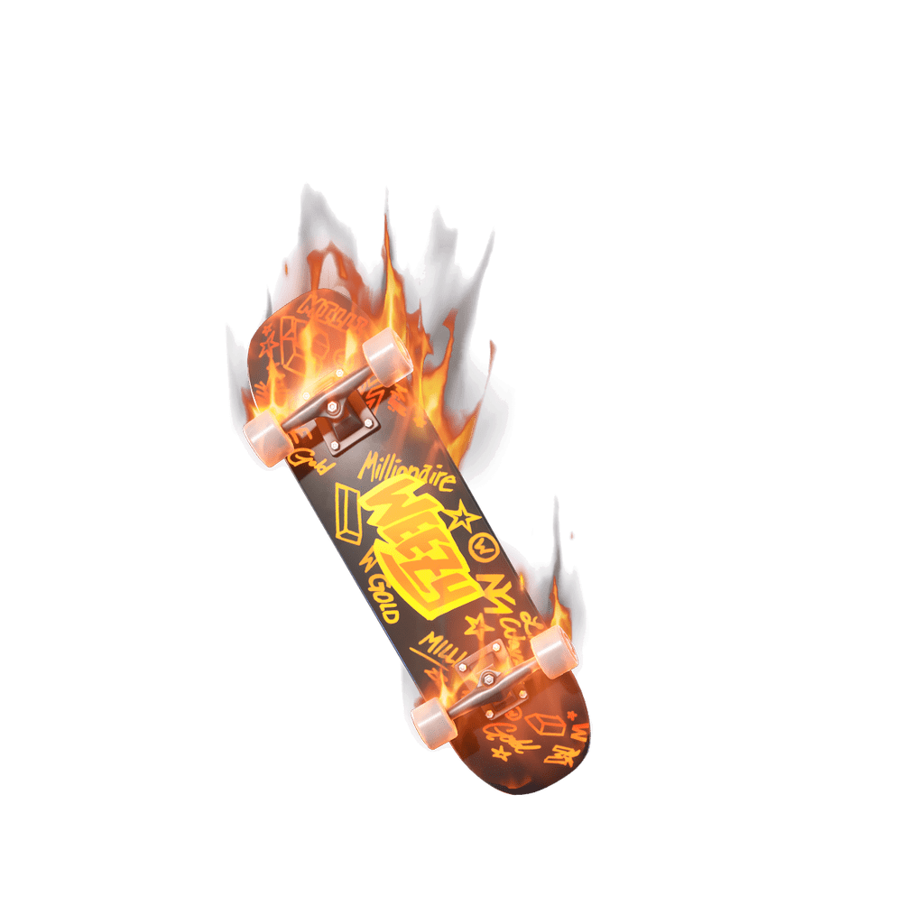

VISTA 05 · 00:31–00:40
ANOTACIONES NO SE EXPORTAN
ESCENA 05
META DEL LOTE
00:31–00:40
Skin y emoticono: dos metas distintas
TOP 700
8 PUNTOS
CAPA PRINCIPAL
La recompensa que interesa queda a la izquierda y ocupa más espacio. YM entra como meta secundaria.
ENTRA / SALE
00:31 aparece Top 700
00:35 aparece 8 puntos
00:38 disclaimer
00:40 pasa al plan de partidas
WEEZY + WEEZY BOARD
YM · EMOTICONO
MOVIMIENTO / EFECTO
Reveal vertical de Weezy + board
YM entra con bounce breve
Separador central permanece fijo
NO CONFUNDIR LAS METAS
GUION
ASSETS EN EL PLANO
NOTA DE EDICIÓN
“El feed identifica el Top 700 con Weezy y Weezy Board. Alcanzar 8 puntos entrega el emoticono YM.”
character-noisecluegust-images.icon.png · Weezy
backpack-noisecluegust-images.featured.png · Weezy Board
emoticon-noiseclue-images.smallicon.png · YM
Esta escena debe corregir la confusión más importante: 8 puntos no equivalen al lote Weezy según el feed consultado.
Notes:
Premios: feed público del evento, https://fortnitetracker.com/events/epicgames_S42_WeezyIconCup_NAC.
La página oficial describe el premio como acceso al lote Weezy. No decir que 8 puntos entregan las dos skins.
Assets de catálogo: Fortnite-API.com, set Lil Wayne.

Slide 7

VISTA 06 · 00:40–00:54
ANOTACIONES NO SE EXPORTAN
ESCENA 06
PLAN TÁCTICO SUGERIDO
00:40–00:54
JUEGA POR CONSISTENCIA
Plan sugerido para las 11 partidas
01–03
04–08
09–11
CAPA PRINCIPAL
Ruta táctica recomendada. La etiqueta deja claro que es estrategia editorial, no regla oficial.
+
+
Asegura
los primeros puntos
Mantén ritmo
y busca ventaja
Protege la posición
y no regales partidas
ENTRA / SALE
00:40 aparece barra de 11
00:43 bloque 1
00:47 bloque 2
00:51 bloque 3
00:54 pasa a ejemplos
1
2
3
4
5
6
7
8
9
10
11
11 PARTIDAS DISPONIBLES
MOVIMIENTO / EFECTO
Barra se llena por grupos 3 / 5 / 3
Rótulos entran con wipe
Skin hace push-in al final
GUION
ASSETS EN EL PLANO
NOTA DE EDICIÓN
“Con 11 partidas disponibles, juega por consistencia: asegura los primeros puntos, mantén el ritmo y protege el final.”
character-noisecluegust-images.featured.png · ancla visual
Barra editable de 11 partidas
Rótulo visible: “PLAN TÁCTICO SUGERIDO”
Estas decisiones son una sugerencia para el video. No atribuirlas a Epic ni presentarlas como parte del reglamento.
Notes:
Dato oficial utilizado: la ficha/feed muestra un máximo de 11 partidas.
La división 3 / 5 / 3 y las recomendaciones de consistencia son una propuesta de montaje y estrategia, no reglas publicadas.

Slide 8
VISTA 07 · 00:54–01:04
ANOTACIONES NO SE EXPORTAN
ESCENA 07
EJEMPLOS DE PUNTOS
00:54–01:04
Cómo llegar a 8 puntos
2.º + 2 ELIMINACIONES
4 + 4 = 8
8 PUNTOS
YM
CAPA PRINCIPAL
3.º + 3 ELIMINACIONES
2 + 6 = 8
Ejemplos aritméticos editables. El objetivo es entender el umbral de YM sin venderlo como la skin.
VICTORIA + 1 ELIMINACIÓN
7 + 2 = 9
ENTRA / SALE
00:54 ejemplo 1
00:57 ejemplo 2
01:00 ejemplo 3
01:04 vuelve a la meta Top 700
MOVIMIENTO / EFECTO
Cada suma entra con count-up
Resultado se ilumina al final
Corte por golpe musical entre ejemplos
TOP 700 = META DEL LOTE
GUION
ASSETS EN EL PLANO
NOTA DE EDICIÓN
“Dos ejemplos llegan a 8: segundo lugar más 2 eliminaciones, o tercero más 3 eliminaciones. Una victoria con una eliminación ya suma 9.”
Tres ecuaciones editables
YM como indicador de 8 puntos
Weezy + Weezy Board como objetivo separado
Los cálculos se derivan directamente de la tabla de puntos. La frase final debe recordar que Top 700 es la meta del lote Weezy.
Notes:
Cálculos derivados de los valores del feed: Victoria +7, segundo +4, tercero +2 y eliminación +2.
8 puntos se muestran como umbral del emoticono YM según el feed público, no como requisito confirmado para el lote Weezy.

Slide 9
VISTA 08 · 01:04–01:13
ANOTACIONES NO SE EXPORTAN
ESCENA 08
DESEMPATE
01:04–01:13
La consistencia también cuenta
Si empatas, el desempate importa
01
Victorias
CAPA PRINCIPAL
02
Jerarquía editable de desempates junto a un personaje en segundo plano para mantener energía visual.
Promedio de eliminaciones
03
Promedio del desempate de colocación
ENTRA / SALE
01:04 aparece 1.º criterio
01:07 recorre criterios 2–4
01:11 remarca consistencia
01:13 recompensa
04
Tiempo promedio con vida
MOVIMIENTO / EFECTO
Lista sube por filas
Resalte de criterio activo
Parallax mínimo en el render de Weezy
JUEGA TODAS LAS QUE PUEDAS
GUION
ASSETS EN EL PLANO
NOTA DE EDICIÓN
“Si hay empate, cuentan las victorias, el promedio de eliminaciones, el desempate de colocación y el tiempo promedio con vida.”
official-event-hero-nac.jpg · fondo
Jerarquía de desempates editable
Texto editorial: “LA CONSISTENCIA TAMBIÉN CUENTA”
La lista sigue el orden del resumen del feed consultado. No convertirla en consejo oficial fuera de la fuente.
Notes:
Desempates: feed público de Fortnite Tracker, leído en https://fortnitetracker.com/events/epicgames_S42_WeezyIconCup_NAC.
La recomendación editorial sobre consistencia es una interpretación táctica basada en esa jerarquía, no un reglamento adicional.

Slide 10
VISTA 09 · 01:13–01:21
ANOTACIONES NO SE EXPORTAN
ESCENA 09
PAYOFF
01:13–01:21
Revela la recompensa correcta
TOP 700
8 PUNTOS
CAPA PRINCIPAL
Plano final de premios. La tarjeta de Top 700 es dominante para que la skin sea el payoff del video.
ENTRA / SALE
01:13 Top 700 entra primero
01:16 Weezy Board
01:18 YM como nota secundaria
01:21 cierre
YM
WEEZY + WEEZY BOARD
MOVIMIENTO / EFECTO
Weezy scale-up 94% → 100%
Board entra con slide corto
YM queda al 70% de escala
GUION
ASSETS EN EL PLANO
NOTA DE EDICIÓN
“Para buscar la skin, apunta al Top 700: el feed identifica Weezy y Weezy Board. YM queda ligado a la meta de 8 puntos.”
character-noisecluegust-images.featured.png
backpack-noisecluegust-images.featured.png
emoticon-noiseclue-images.smallicon.png
Rótulos: “TOP 700” y “8 PUNTOS”
El orden visual refuerza la pregunta del video: cómo buscar la skin. Mantener YM como recompensa diferente.
Notes:
Assets de catálogo: Fortnite-API.com, set Lil Wayne.
Premios: feed público del evento, https://fortnitetracker.com/events/epicgames_S42_WeezyIconCup_NAC.
No afirmar que el ganador recibe las dos skins. La recompensa identificada es Weezy más Weezy Board.

Slide 11
VISTA 10 · 01:21–01:30
ANOTACIONES NO SE EXPORTAN
ESCENA 10
01:21–01:30
Cierre: entra preparado
BUSCA EL TOP 700
CAPA PRINCIPAL
NAC · 12 SEP · 5–8 PM
Hero oficial más tarjeta final. La llamada a la acción resume meta, horario y verificación en el cliente.
ENTRA / SALE
11 PARTIDAS · SOLO BR / SOLO ZERO BUILD
01:21 congela hero
01:23 tarjeta entra
01:27 se remarca Top 700
01:30 fundido a negro
REVISA REGLAMENTO Y PREMIOS EN EL CLIENTE
MOVIMIENTO / EFECTO
Freeze de 8 frames
Card fade-up 240 ms
Subrayado de Top 700
Fade-out final
GUION
ASSETS EN EL PLANO
NOTA DE EDICIÓN
“Juega la copa en NAC, aprovecha las 11 partidas y busca la consistencia que te acerque al Top 700. Revisa las reglas en el cliente.”
official-event-hero-nac.jpg
Tarjeta editable: “NAC · 12 SEP · 5–8 PM”
CTA: “BUSCA EL TOP 700”
La última frase debe mantener el caveat: reglamento, feed y premios pueden actualizarse antes del inicio.
Notes:
Fuente oficial: https://www.fortnite.com/competitive/events/S42_WeezyIconCup?region=NAC&round=S42_WeezyIconCup_NAC
Horario NAC: https://www.fortnite.com/competitive/events/S42_WeezyIconCup/schedule?region=NAC
El cierre sigue la nota editorial del guion: comprobar el reglamento específico y la actualización de premios en cada región.

